Slide 1

Схеми колообігу основних речовин у природі
Зміна їх антропогенною діяльністю

Slide 2
Зміст:
Кругообіг речовин;
Вуглець в природі;
Кругообіг вуглецю в природі;
Процеси у кругообігу вуглецю;
Азот в природі;
Кругообіг азоту;
Кисень у природі;
Кругообіг кисню;
Антропогенний вплив на навколишнє середовище.

Slide 3
Кругообіг речовин - це повторювані процеси перетворення й переміщення речовин у природі , що мають більш -менш циклічний характер. Особливо важливу роль для життя на Землі грають кругообіги вуглецю і кисню.
Кругообіг речовин

Slide 4
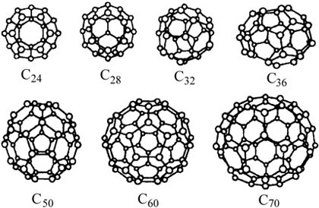
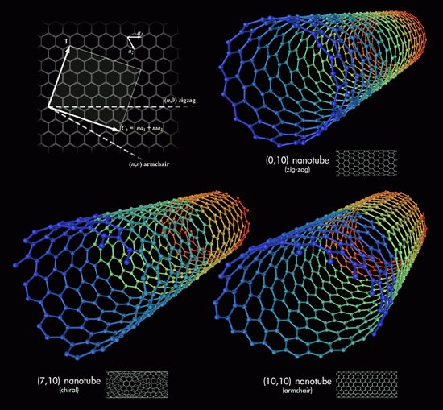
Все земне життя засноване на вуглеці. Кожна молекула живого організму побудована на основі вуглецевого скелета. Атоми вуглецю постійно мігрують з однієї частини біосфери в іншу. На прикладі круговороту вуглецю в природі можна простежити в динаміці картину життя на нашій планеті. Основні запаси вуглецю на Землі знаходяться у вигляді вуглекислого газу (СО2), який міститься в атмосфері і розчинений в Світовому океані
Вуглець в природі

Slide 5
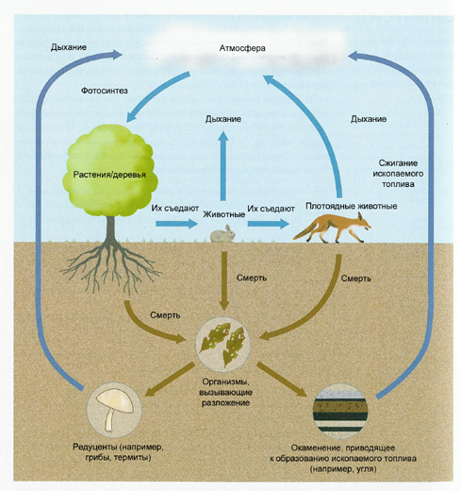
При диханні організмів СО2 повертається в атмосферу. Певна частина вуглецю накопичується у вигляді мертвої органіки і переходить в копалина стан. Коли настає смерть, то сапрофаги і біоредуценти двох типів розкладають і минерализуют трупи, утворюючи ланцюги живлення, наприкінці яких вуглець нерідко надходить в кругообіг у формі вуглекислоти
Кругообіг вуглецю
При дыхании организмов СО2 возвращается в атмосферу. Определенная часть углерода накапливается в виде мертвой органики и переходит в ископаемое состояние. Когда наступает смерть, то сапрофаги и биоредуценты двух типов разлагают и минерализуют трупы, образуя цепи питания, в конце которых углерод нередко поступает в круговорот в форме углекислоты

Slide 6
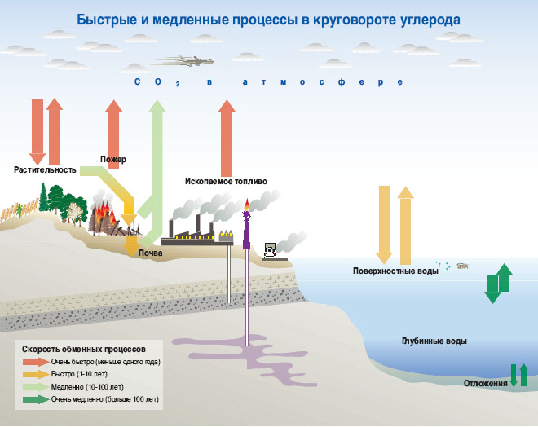
Процеси кругообігу вуглецю

Slide 7
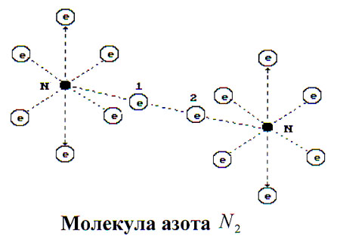
Азот в природі
Азот - одне з найпоширеніших речовин у біосфері, вузької оболонці Землі, де підтримується життя. Так, майже 80% повітря, яким ми дихаємо, складається з цього елемента.
Зв'язок між атомами азоту і іншими атомами досить слабка, що дозволяє живим організмам засвоювати атоми азоту. Тому зв'язування азоту - надзвичайно важлива частина життєвих процесів на нашій планеті.

Slide 8
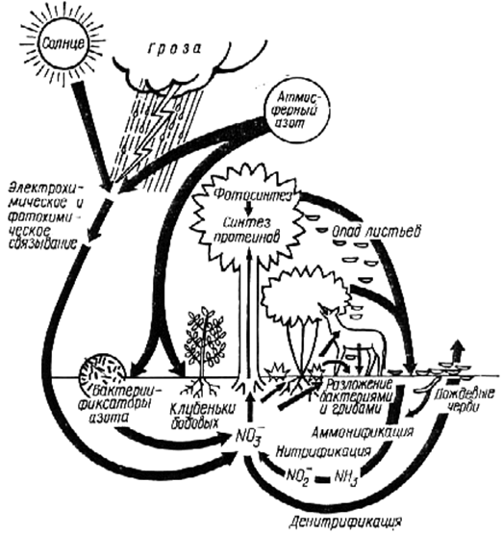
Кругообіг азоту
Цикл азоту полягає в наступному. про головна роль полягає в тому , що він входить до складу життєво важливих структур організму - амінокислот білка , а також нуклеїнових кислот. У живих організмах міститься приблизно 3 % всього активного фонду азоту. Рослини споживають приблизно 1 % азоту ; час його кругообігу становить 100 років.Від рослин - продуцентів азотовмісні сполуки переходять до консументам , від яких після відщеплення амінів від органічних сполук азот виділяється у вигляді аміаку або сечовини , а сечовина потім також перетворюється на аміак (внаслідок гідролізу )

Slide 9
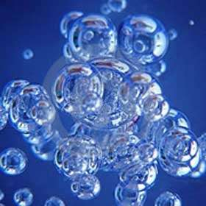
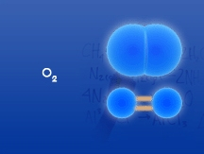
Кисень у природі
Кисень - найпоширеніший на Землі елемент, на його частку припадає близько 47,4% маси твердої земної кори. Морські та прісні води містять величезна кількість зв'язаного кисню - 88,8% (по масі), в атмосфері зміст вільного кисню складає 20,95% (за об'ємом) в повітрі масова частка кисню становить 23,12%. Елемент кисень входить до складу більш 1500 з'єднань земної кори.

Slide 10
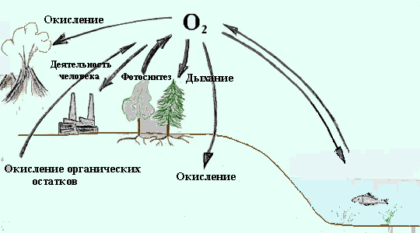
Кругообіг кисню
Циклічний процес утворення кисню в результаті фотосинтезу рослин і споживання його в ході дихання, реакцій окислення (у тому числі спалювання палива) та інших хімічних перетворень.

Slide 11
Проблеми народонаселення та ресурсів біосфери тісно пов'язані з реакціями навколишнього природного середовища на антропогенний вплив.

Slide 12
Порушенню геологічного кругообігу речовин сприяли такі фактори:
1. Ерозія грунтового покриву і зростання твердого стоку в океан;
2. Переміщення величезних мас земної кори;
3. Видобування з надр чималих кількостей руд, пальних та інших копалин;
4. Перерозподіл солі в грунтах, грунтових та річкових водах під впливом зрошувального землеробства;
5. Застосування мінеральних добрив і отрутохімікатів;
6. Забруднення середовища сільськогосподарськими, промисловими і комунальними відходами;
7. Надходження в природне середовище енергетичних забруднень.

